Slide 1

TRƯỜNG KỸ THUẬT VÀ CÔNG NGHỆ
KHOA CÔNG NGHỆ THÔNG TIN
-THỰC TẬP ĐỒ ÁN CƠ SỞ NGÀNH-
Viết chương trình mô phỏng giải thuật tô màu đồ thị.
Giảng viên hướng dẫn: Trầm Hoàng Nam
Sinh viên thực hiện: Lưu Bích Ngọc MSSV: 110122123

Slide 2
GIỚI THIỆU ĐỀ TÀI
Tô màu đồ thị là một bài toán trong lý thuyết đồ thị. Để thực hiện bài toán, ta tô màu các đỉnh của đồ thị sao cho cho hai đỉnh kề nhau khác màu.
Mục tiêu của đề tài là cài đặt giải thuật, tích hợp với giao diện đồ họa để biểu thị trực quan bài toán tô màu đồ thị.

Slide 3
MỤC LỤC
01
Lý do & mục tiêu nghiên cứu
02
Cơ sở lý thuyết
03
Phương pháp nghiên cứu
04
Giới thiệu thuật toán
05
Cài đặt chương trình
06
Kết luận & hướng phát triển

Slide 4
01
LÝ DO & MỤC TIÊU NGHIÊN CỨU

Slide 5
LÝ DO CHỌN ĐỀ TÀI
Tô màu đồ thị là một trong những bài toán có ứng dụng nhiều
trong thực tế như sắp xếp lịch học, phân công công việc, thiết kế mạng máy tính. Em nhận thấy nếu chỉ việc học lý thuyết và làm bài trên giấy rất khó hình dung cách thuật toán hoạt động đặc biệt là khi đồ thị có nhiều đỉnh và cạnh. Vì vậy em muốn xây dựng một chương trình có giao diện trực quan, giúp dễ quan sát quá trình tô màu và hiểu rõ cách hoạt động của thuật toán.

Slide 6
MỤC TIÊU NGHIÊN CỨU
Xây dựng chương trình mô phỏng giải thuật tô màu có giao diện đơn giản và dễ sử dụng.
Cài đặt giải thuật: Cài đặt hai thuật toán tô màu là Greedy và Welch-Powell.

Slide 7
02
CƠ SỞ LÝ THUYẾT

Slide 8
CƠ SỞ LÝ THUYẾT
Đồ thị là một cấu trúc rời rạc bao gồm các đỉnh và các cạnh nối các đỉnh này. Chúng ta phân biệt các loại đồ thị khác nhau bởi kiểu và số lượng cạnh nối hai đỉnh nào đó của đồ thị.

Slide 9
CƠ SỞ LÝ THUYẾT
Một số định nghĩa:
Đồ thị vô hướng G = (V, E) bao gồm V là tập các đỉnh, và E là tập các cặp không có thứ tự gồm hai phần tử khác nhau của V gọi là các cạnh.
Hai đỉnh được gọi là liền kề nhau nếu có cạnh nối hai đỉnh đó với nhau. Cạnh nối 2 đỉnh lại với nhau được gọi là cạnh liên thuộc.
Tô màu một đơn đồ thị là việc gán màu cho các đỉnh của nó sao cho hai đỉnh liền kề có màu khác nhau. Mỗi đồ thị có thể có nhiều cách tô màu khác nhau.
Số màu hay sắc số (Chromatic number) của một đồ thị G là số màu tối thiểu cần thiết để tô màu G. Ký hiệu: ƴ(G).

Slide 10
03
GIỚI THIỆU THUẬT TOÁN

Slide 11
Giới thiệu thuật toán
Thuật toán Welch-Powell :
Sắp xếp các đỉnh G theo bậc giảm dần.
Dùng một màu để tô đỉnh đầu tiên và cũng dùng màu này để tô màu các đỉnh liên tiếp trong danh sách mà không kề với đỉnh đầu tiên.
Bắt đầu trở lại đầu danh sách, tô màu thứ hai cho đỉnh chưa được tô và lặp lại quá trình trên cho đến khi tất cả các đỉnh đều được tô màu.
Thuật toán Backtracking :
Thử màu cho từng đỉnh, bắt đầu từ đỉnh đầu tiên.
Nếu không có màu hợp lệ, quay về đỉnh trước đó để thử một màu khác.
Kết thúc khi tất cả các đỉnh đều được tô màu.

Slide 12
04
CÀI ĐẶT CHƯƠNG TRÌNH

Slide 13
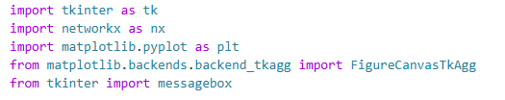
Cài đặt chương trình
Khai báo thư viện

Slide 14
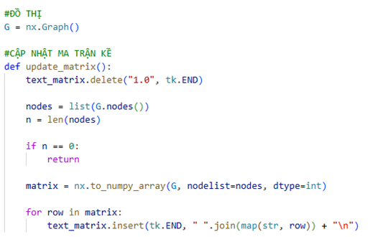
Cài đặt chương trình
Khởi tạo đồ thị và hàm update_matrix.

Slide 15
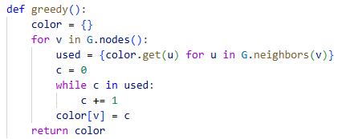
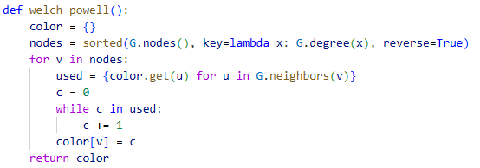
Cài đặt chương trình
Cài đặt hai giải thuật
Hàm Greedy()
Hàm welch_powell()

Slide 16
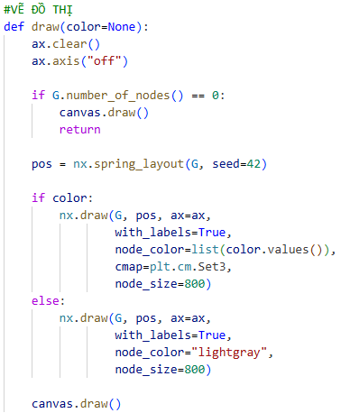
Cài đặt chương trình
Hàm draw() thực hiện vẽ đồ thị lên giao diện

Slide 17
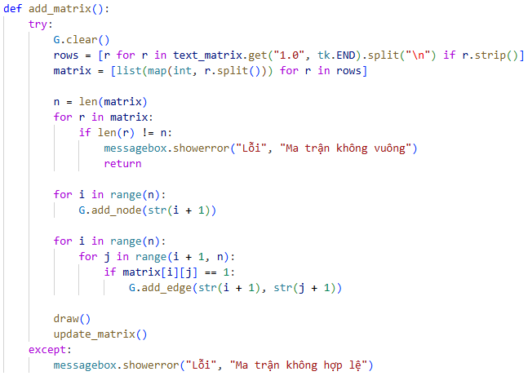
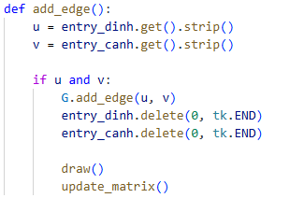
Cài đặt chương trình
Chương trình cho phép nhập dữ liệu theo hai cách:
Nhập cạnh thủ công
Hàm add_edge() nhận dữ liệu từ hai ô nhập đỉnh và cạnh, sau đó thêm cạnh vào đồ thị.
Hàm add_matrix() đọc ma trận từ khung nhập liệu, kiểm tra hợp lệ, rồi tạo đồ thị tương ứng.

Slide 18
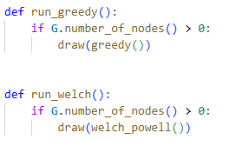
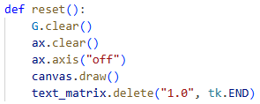
Cài đặt chương trình
Điều khiển thuật toán
run_greedy(): gọi giải thuật Greedy và vẽ kết quả.
run_welch(): gọi giải thuật Welsh–Powell và vẽ kết quả.
reset(): xóa toàn bộ dữ liệu và làm mới giao diện.

Slide 19
05
KẾT QUẢ THỰC NGHIỆM

Slide 20
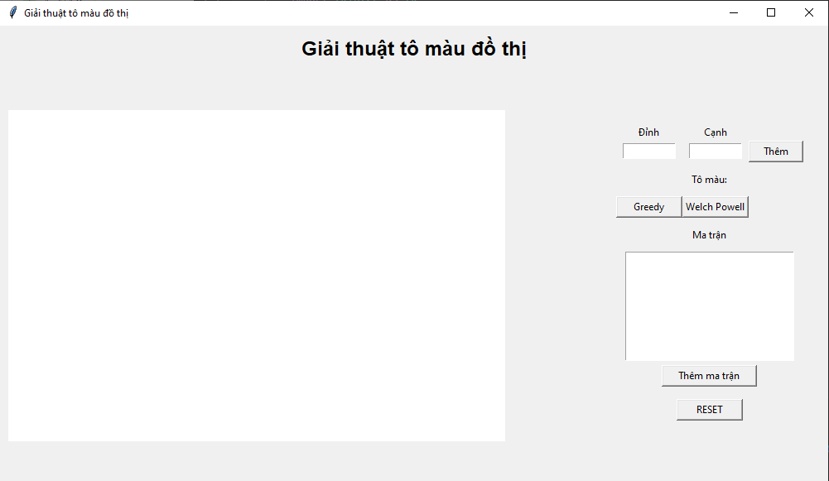
Kết quả thực nghiệm
Giao diện chính

Slide 21

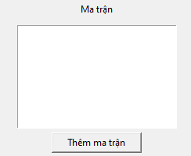
Kết quả thực nghiệm
Giao diện
Nhập đỉnh và cạnh thủ công
Nhập ma trận kề

Slide 22
06
KẾT LUẬN & HƯỚNG PHÁT TRIỂN

Slide 23
Kết luận & hướng phát triển
KẾT LUẬN:
Xây dựng thành công chương trình mô phỏng tô màu đồ thị bằng Python với giao diện trực quan.
Chương trình cho phép nhập đồ thị linh hoạt bằng cách thêm đỉnh, cạnh hoặc nhập ma trận kề.
Thực hiện tô màu đồ thị bằng hai giải thuật Greedy và Welsh–Powell một cách ổn định và chính xác.
Kết quả hiển thị rõ ràng số màu sử dụng, hình ảnh đồ thị trước – sau khi tô màu.
Qua các thử nghiệm, chương trình giúp người dùng dễ dàng quan sát sự khác biệt giữa hai giải thuật trong thực tế.
HƯỚNG PHÁT TRIỂN:
Bổ sung thêm nhiều giải thuật tô màu đồ thị khác để tăng khả năng so sánh.
Hỗ trợ các loại đồ thị lớn và phức tạp hơn.
Cải tiến giao diện hiển thị để trực quan và sinh động hơn.
Ứng dụng chương trình vào các bài toán thực tế như lập lịch, phân chia tài nguyên, phân tích mạng hoặc tối ưu hóa hệ thống.

Slide 24
TRƯỜNG KỸ THUẬT VÀ CÔNG NGHỆ
KHOA CÔNG NGHỆ THÔNG TIN
CẢM ƠN GIẢNG VIÊN ĐÃ LẮNG NGHE

